Slide 1
STARTUP
Питч-Дек
Как убедить инвестора, что твой проект самый лучший?

Slide 3
01
ВВЕДЕНИЕ
Школа английского языка для детей с дальнейшим развитием в сторону взрослых клиентов.

Slide 4
О ПРОЕКТЕ
Сейчас
В будущем
Индивидуальные занятия
Работа в группах
Каждый репетитор занимается с учеником отдельно, на одно занятие направляется примерно 60 минут.
Ученики собираются в небольшие группу от 7 до 10 человек, в которых проводят свои занятия.
Работа с детьми
Работа со взрослыми
Репетиторы подготовлены для работы с детьми в возрасте от 6 до 17 лет (школьный возраст).
Носители языка работают со взрослыми, убирают заложенные в детстве барьеры, налаживают произношение.
Подготовка к поступлению в ВУЗы
Подготовка к переговорам/собеседованиям
Ученики проходят программу подготовки для сдачи экзаменов в поступление в российские, а также зарубежные ВУЗы.
Работа со взрослыми для подготовки к собеседованиям в зарубежных компаниях, к формированию профессиональных отчетов, к участию в переговорах.

Slide 5
02
ПРОБЛЕМА
Большинство взрослых обучаются английскому языку у репетиторов, которые выучили английский из книг или пройдя обучение в российских ВУЗах.
После проведения более сотни часов в процессе обучения, в итоге, ученики не могут реализовать свои поставленные цели.

Slide 6
ПРИЧИНЫ
Экономия
Носитель языка
Ученики желают сэкономить свои время и средства на процесс обучения.
Ученики выбирают репетиторов, которые не являются носителями языка.
проблема
Практика
Энтузиазм
Большинство учеников фокусируют свое внимание на заучивание текста и правил.
Если репетитор не любит свою работу, это может погубить будущий результат любого ученика.

Slide 7
Взрослые
Дети
Подростки
РЫНОК
2020
Спрос на изучение профессионального английского языка набирает повышенный уровень спроса каждый год.
2021
03
2022
2023
0
20
40
60
млн человек

Slide 8
Рынок в будущем
74M
Переезд
Наблюдается большое количество людей, которые переезжают работать в другие страны.
2035
52M
Образование
С каждым годом все больше учеников из России направляются учиться в зарубежные ВУЗы.
2030
Профессия
Больше российских компаний нуждаются в профессионалах, которые могут качественно вести переговоры на встречах с иностранными партнерами.
36M
2026

Slide 9
04
РЕШЕНИЕ
Выстроить школу английского языка, где в позиции репетиторов выступают исключительно носители языка.
Жители
Выпускники
Профессионалы индустрии
Люди, которые прожили хотя бы 10 лет в англоговорящей стране.
Студенты, которые отучились как минимум 10 лет (школа + университет) при системе английского образования.
Профессионалы, которые проработали как минимум 10 лет в плотном контакте с зарубежными партнерами.

Slide 10
ПРОЦЕСС ОБУЧЕНИЯ
4 этапа подготовки
Этап 1
Этап 2
Этап 3
Этап 4
Знакомство
Разработка программы
Сопровождение
Результат
Изучаются сильные и слабые стороны ученика. Проговариваются цели.
Разрабатывается индивидуальная программа под ученика.
В процессе обучения, ученик максимально погружается в практику.
Репетитор доводит ученика до раннее поставленных целей.

Slide 11
Выручка
Прибыль
150
100
50
0
2019
2020
2021
2022
2023
млн рублей
РЕЗУЛЬТАТЫ
05
Первые два года компания работала с повышенным уровнем затрат для макимального расшерения на рынке. С 2022 года компания начала повышать уровень своей маржинальности.

Slide 12
СЕГМЕНТАЦИЯ ВЫРУЧКИ
Компания диверсифицирует свои направления для снижения уровня рисков
Подготовка к экзаменам
Разговорный английский
Ученик проходит разработанную программу обучения для прохождения экзамена к конкретной дате.
Ученик занимается с репетитором без установленных сроков для повышения уровня языка.
Повышение успеваемости
Подготовка к интервью
Прорабатываются проблемные участки ученика в процессе обучения в школе/ВУЗе.
Ученик подготавливается к определенной дате проведения интервью.

Slide 13
06
ВК/Инстаграм/Телеграм
Основная часть российской аудитории располагается в социальных сетях, которые позволяют подписчикам мгновенно потреблять информацию.
Youtube/RuTube
Платформы для размещения видео способствуют более детальной проработке образовательного материала, а также позволяет рассказать больше о компании и процессах образования.
СТРАТЕГИЯ МАРКЕТИНГА
Компания продемонстрировала устойчивость своей бизнес модели и готова к дальнейшему масштабированию на российском рынке.
Мероприятия
В рамках стратегии расширения клиентской базы в сторону взрослой аудитории, необходимо участвовать в мероприятиях профессионального уровня.

Slide 14
Результаты учеников
СОЦИАЛЬНЫЕ СЕТИ
Проведение интервью
ИГ/ТГ/ВК
Клиенты должны постоянно наблюдать за деятельностью нашей компании, а также понимать, что работать с нами будет комфортно.
Групповые обсуждения
Демонстрация процессов
Разборы кейсов

Slide 15
07
АНАЛИЗ КОНКУРЕНТОВ
На момент 2023 года, на рынке присутствует довольно большое количество конкурентов, которые в дальнейшем способны забрать под себя значительную долю рынка.

Slide 16
КОНКУРЕНТЫ
Сильный бренд
Доля на рынке
Низкие цены
Быстрый рост
Компания сухествует на рынке с 2005 года, имеет хорошую репутацию.
Компания занимает примерно 43% российского рынка.
Компания устанавливает цены на 35% ниже рынка.
За последние 3 годакомпания открыла 15 новых офисов.
01
02
03
04

Slide 17
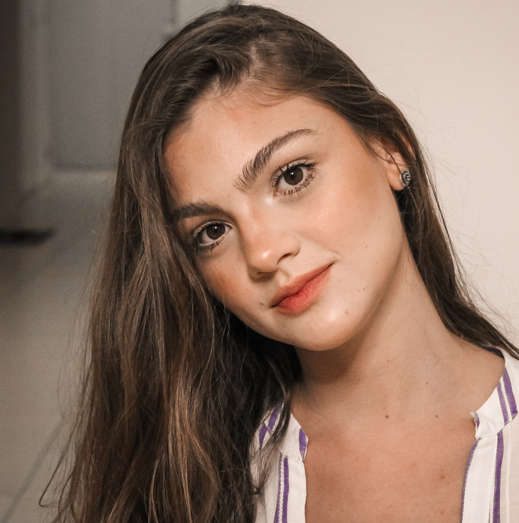
08
КОМАНДА
Каждый участник нашей команды является носителем английского и русского языка.
Aaron Loeb
Jamie Chastain
Korina Villanueva
Yael Amari

Slide 18
ИНВЕСТИЦИИ В ПРОЕКТ
30
Рассматривается три стадии привлечения финансов со стороны инвесторов. Средняя годовая доходность инвестора составит 46%.
20
09
10
0
Раунд 1
Раунд 2
Раунд 3

Slide 19
2030
Доля от российского рынка составляет 16%.
2027
Цели
Выход на рынки Белоруси и Казахстана.
В рамках дальнейшего развития компании, были поставлены следующие цели.
2025
Доля от российского рынка составляет 7%.
2024
Взрослая аудитория составляет 25% клиентов.

Slide 20
СПАСИБО ЗА ВНИМАНИЕ

